Slide 1





DISEÑAMOS
EL FUTURO DIGITAL
Juntos creamos, integramos y escalamos soluciones tecnológicas que aceleran el proceso de transformación digital en lugares de alto tráfico, con productos y servicios integrales.

Slide 2

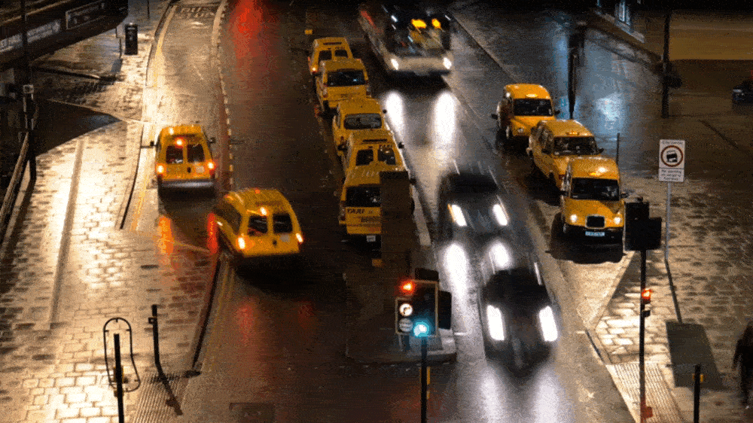
Soluciones en
Movilidad Inteligente

Slide 3
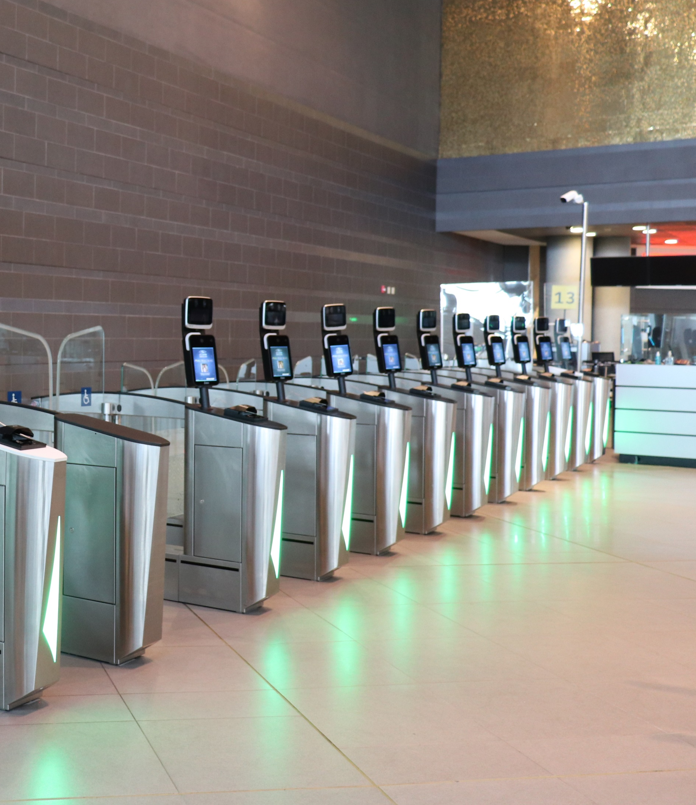





Aeropuertos
Soluciones de control de acceso
Soluciones de experiencia al viajero
Soluciones de rayos X
Soluciones de sistemas de medición de ingreso aeronáuticos y no aeronáuticos
Soluciones de gestión operacional
Soluciones de wifi y comunicaciones
Más info

Slide 4
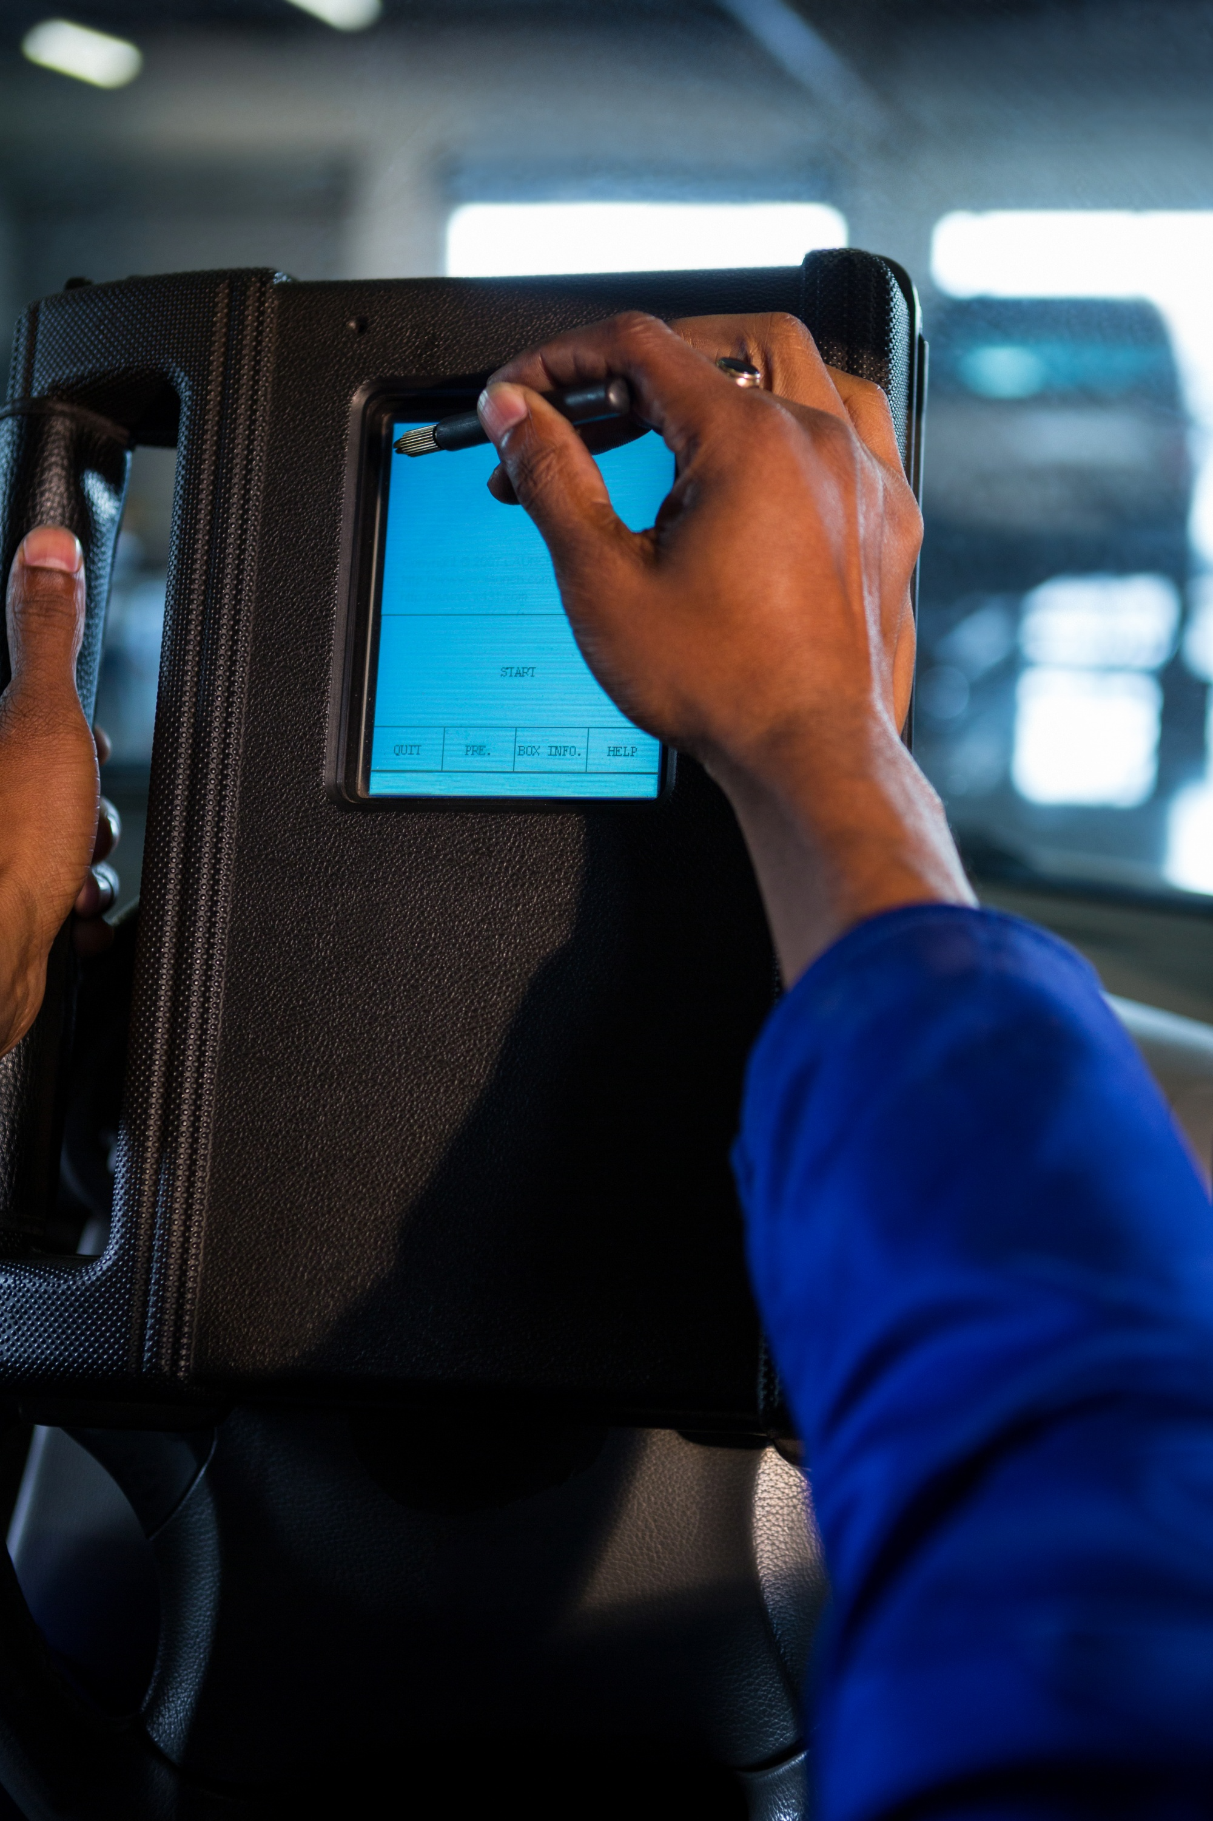
Terminales
portuarias y terrestres
Soluciones para la gestión del tráfico
Soluciones de control de acceso de carga y viajeros
Soluciones para la gestión de terminales
Soluciones para comunidades portuarias y terrestres

Slide 5
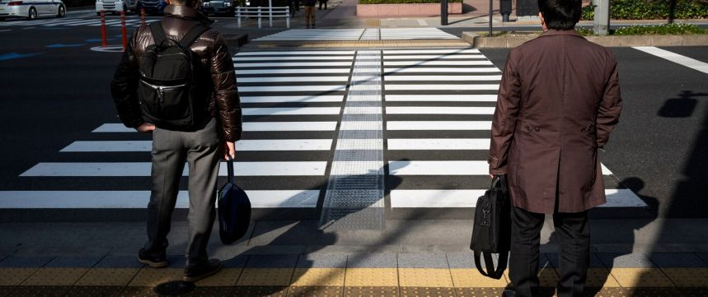


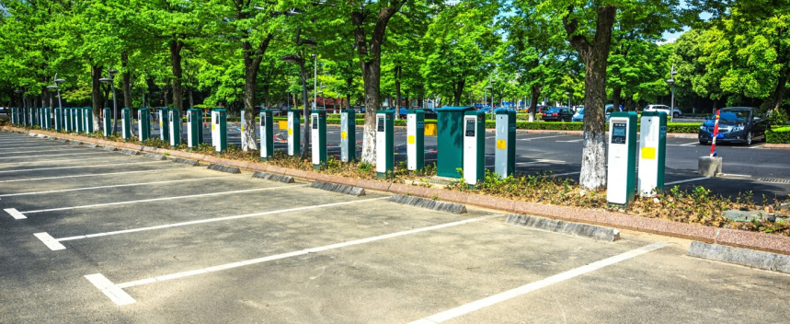
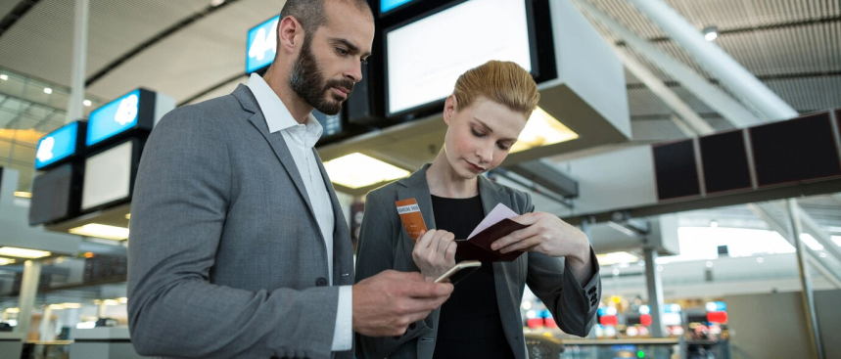

Soluciones
peatonales
+250
Edificios en latam
Soluciones vehiculares
+65%
+85%
parkings en Latam
peajes en Latam
Soluciones de
Pasajeros
+5
+4
+3
Sistemas transp. masivo
sistemas migratorios
Aeropuertos

Slide 6


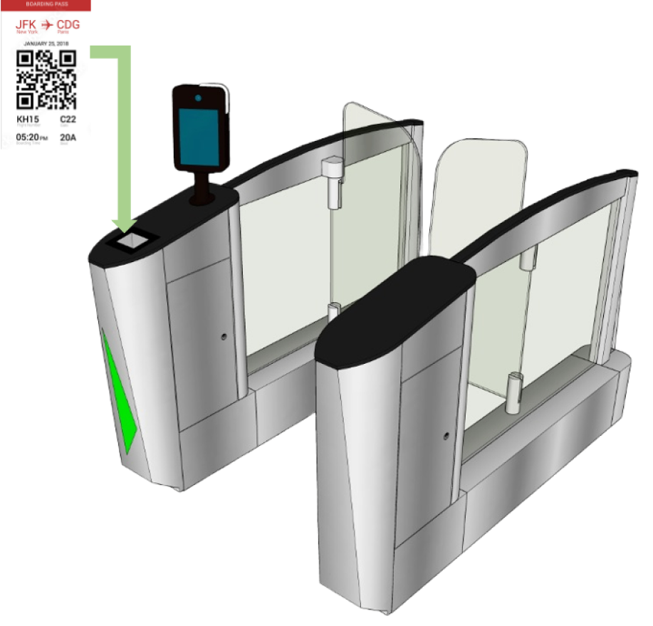

SISTEMA DE VERIFICACIÓN AUTOMÁTICO
CARACTERÍSTICAS
Diseñado para mejorar la eficiencia, seguridad y comodidad durante todos los procesos de control documental, haciendo para los pasajeros una experiencia aún más fluida al viajar.
Automatizando y agiliza el control en las diferentes zonas del aeropuerto de manera segura, a través de la lectura de documentos como boardingPass.
Se adapta a las necesidades actuales de los operadores/ agentes aeroportuario, es por esto que cuenta con 3 niveles de implementación, de acuerdo a la necesidad del cliente.

Slide 7
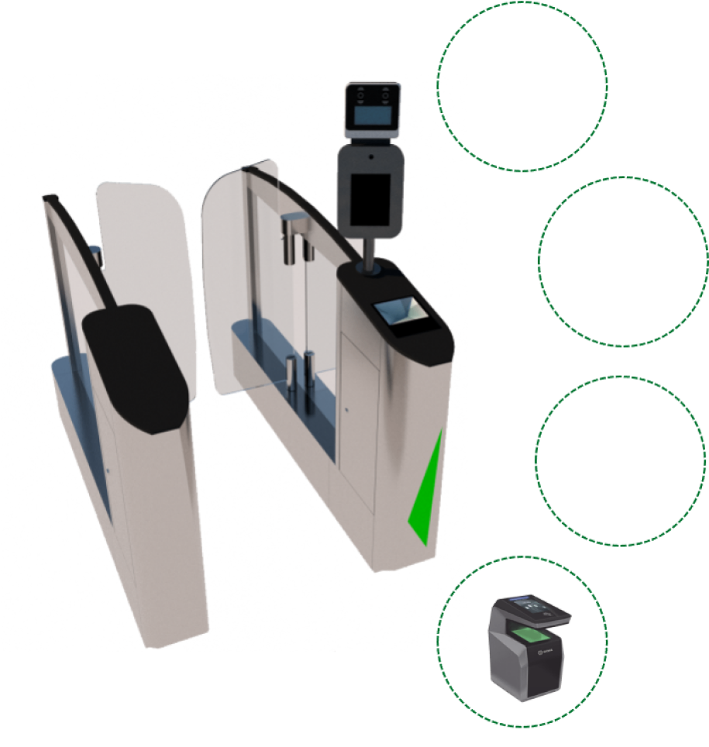


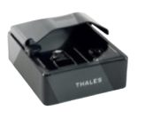

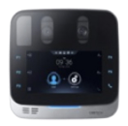
MIGRACIÓN AUTOMÁTICA
FUNCIONALIDAD
Lector Biométrico 2D & NFC
Flujo de 30 personas/min
Fácil integración
Detección con tecnología DIRAS
VENTAJAS
Posibilidad de incluir accesorios.
Alta Seguridad
Tecnología: Sistemas Integrados
Diseño Ergonómico
Reducción en tiempos del proceso.
CARACTERÍSTICAS
Validación Biométrica (iris) integrado a sistemas de seguridad (Migración, Interpol, registraduría entre otros)
Agilidad y rapidez en el ingreso a salas de embarque y/o zonas controladas
Experiencia Agradable Auto gestión en el control de seguridad.

Slide 8

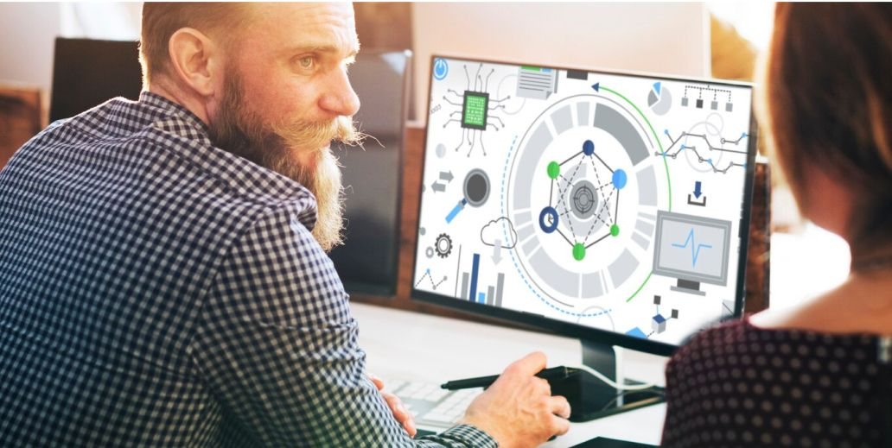
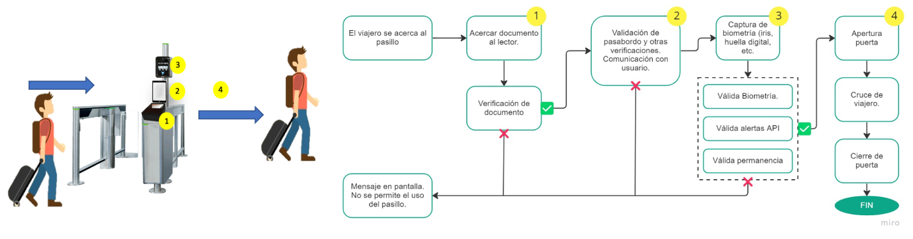
SOFTWARE
SIST. PROCESAMIENTO
Diagrama referencial para proceso migratorio, de abordaje y/o de seguridad con biometría. Requiere previo enrrolamiento.

Slide 9


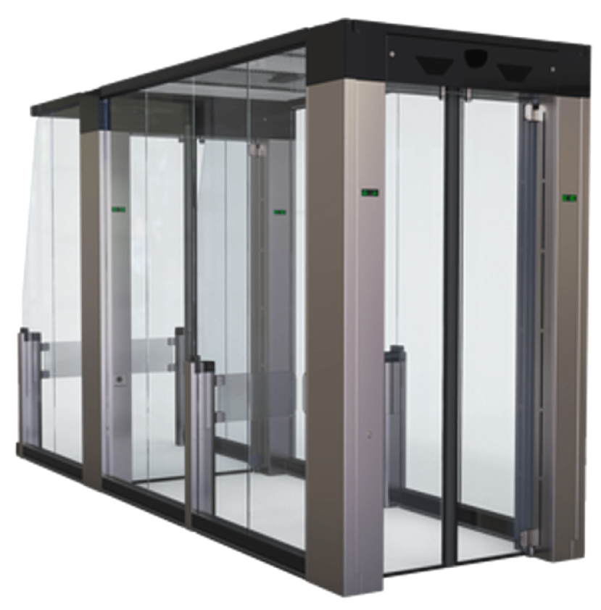

PUERTAS ANTIRETORNO
CARACTERÍSTICAS
Diseño compacto y trasparente
Acondicionado para PRM
Detección de objetos en la zona
Hay disponibles versiones diferentes para requisitos específicos de seguridad Varios modos de funcionamiento para la adaptación rápida a situaciones de seguridad que cambian súbitamente
Es posible integrarla de forma sencilla en pasillos y salidas ya existentes. Modos pre ajustados para diversos tipos de funcionamiento, así como limpieza y mantenimiento.
Puede integrarse en redes TCP / IP ya existentes para la supervisión y el control.
FUNCIONALIDAD
Apertura permanente: Abierto con sensores activos. Cierra y dispara una alarma de varias tapas cuando una persona se detiene o intenta acceder en la dirección contraria.
Flujo: Posición de cerrado en estado de reposo. Abre cuando se acerca una persona para abandonar la zona protegida.
Esclusa: Estado de funcionamiento restrictivo, con el que siempre está obligatoriamente cerrada como mínimo una puerta.

Slide 10

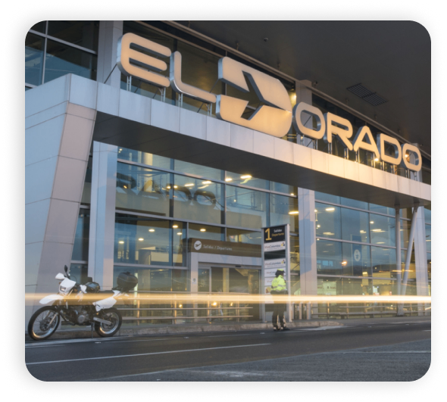
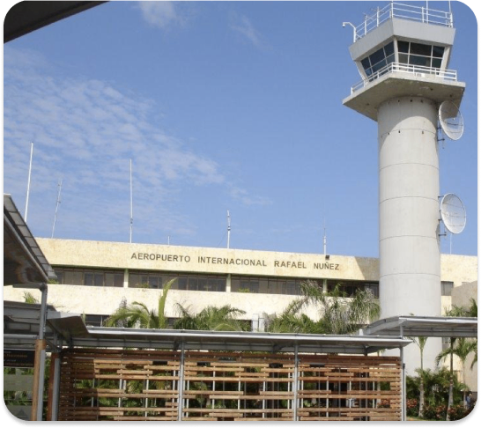
CASOS DE
ÉXITO
Aeropuerto Internacional El Dorado
Aeropuerto
Internacional Rafael Núñez

Slide 11
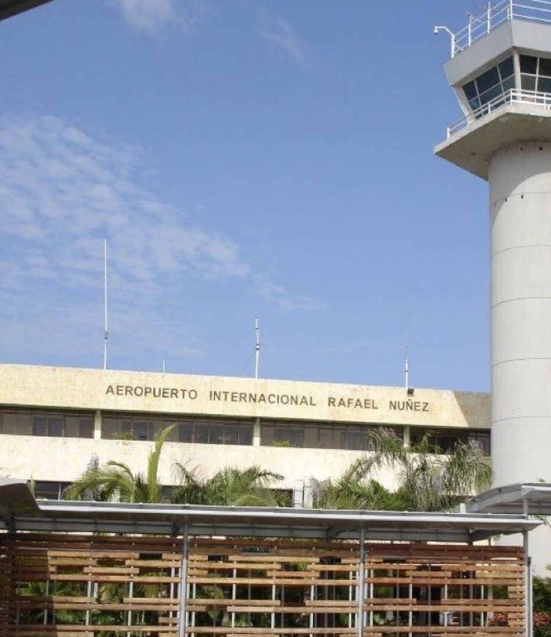




Aeropuerto
Internacional Rafael Núñez
Cantidades
3
Pasillos
Año de instalación
2020
Ciudad
Cartagena

Slide 12


Aeropuerto
Internacional El Dorado
Cantidades
Cantidades
12
Pasillos
6
Pasillos
Año de instalación
Año de instalación
2019
2020
Ciudad
Bogotá

Slide 13









PREMIUM
PARTNERS
Relaciones duraderas e ininterrumpidas
Altos estándares de calidad en diseño y fabricación
Relaciones duraderas e ininterrumpidas

Slide 14




CONTÁCTANOS
Transformamos desafíos en
oportunidades innovadoras

